Slide 1
معلومات محدّثة بشأن الاستثمارات
الدورة السادسة والثلاثون للجنة البرنامج والميزانية (WO/PBC/36)
جنيف
مايو 2023

Slide 2
الأسواق العالمية - انتعاش فاتر حتى الآن في معظم فئات الأصول
*العائدات حسب فئة الأصول (%) | أبريل 2023 | 2022
الأسهم
سويسرا | 9.7 | -16.5
أوروبا | 11.1 | -12.6
أمريكا الشمالية | 4.7 | -17.9
اليابان | 2.5 | -15.0
الأسواق الناشئة | -1.1 | -18.5
السندات الحكومية
سويسرا | 5.6 | -17.0
الائتمانات
القروض القديمة | 2.5 | -4.3
السوق الناشئة | 1.0 | -20.3
العقارات
الصناديق السويسرية | 1.2 | -15.2
نهاية أسعار الفائدة السلبية في سويسرا
بعد أكثر من عقد من أسعار الفائدة المنخفضة، تبنت البنوك المركزية الكبرى سياسات نقدية تقييدية لمواجهة الضغوط التضخمية.
في سبتمبر 2022، أنهى البنك الوطني السويسري سياسة الفائدة السلبية.
أدى ارتفاع أسعار الفائدة إلى عوائد سلبية على جميع فئات الاستثمار تقريباً.
تعافي الأسواق في عام 2023 (حتى الآن)
تسهل معدلات الفائدة المرتفعة على السيولة والسندات عالية الجودة، على المستثمرين تحقيق عوائد اسمية إيجابية.
الصعوبات تتواصل
تباطؤ النمو العالمي وخطر الكساد.
الإجهاد الناجم عن الاضطرابات المصرفية وخطر العدوى العالمية.
* العائدات بالفرنكات السويسرية

Slide 3
من المتوقع حدوث تقلبات قصيرة الأجل، لكن المحافظ تتسم بالمرونة
أداء الاستثمار (%) | يناير – أبريل 2023 | 2022 | قبل خمس سنوات | منذ التأسيس
الأموال النقدية الأساسية للويبو | 1.3 | -9.4 | 1.0 | 0.6
العائد المعياري | 1.2 | -9.5 | 1.2 | 0.8
العائد النسبي | 0.1 | 0.1 | -0.2 | -0.2

Slide 4
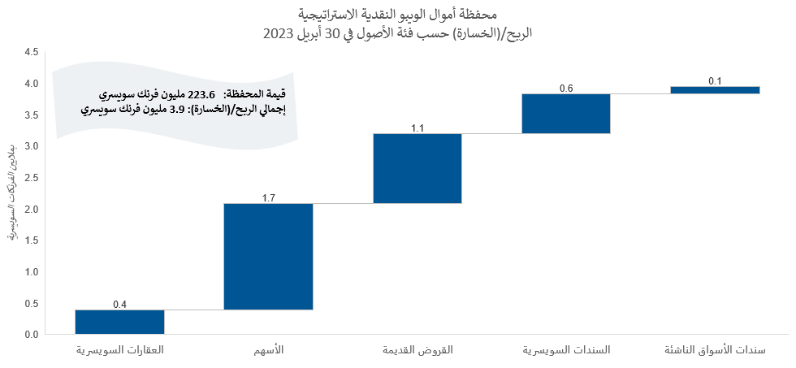
من المتوقع حدوث تقلبات قصيرة الأجل، لكن المحافظ تتسم بالمرونة
أداء الاستثمار | يناير – أبريل 2023 | 2022 | قبل خمس سنوات | منذ التأسيس
الأموال النقدية الاستراتيجية للويبو | 1.9 | -11.1 | 1.5 | 1.2
العائد المعياري | 1.8 | -11.0 | 1.7 | 1.3
العائد النسبي | 0.1 | -0.1 | -0.2 | -0.1

Slide 5
الاستثمار متوسط وطويل الأجل والتركيز ينصب على تحقيق الهدف
العائد المستهدف من الأموال الأساسية
وُضعت استراتيجية الاستثمار الحالية في عام 2017، عندما كان الحفاظ على رأس المال وتحقيق عائد إيجابي يمثل تحدياً بسبب معدلات الفائدة السلبية المفروضة على السيولة والسندات عالية الجودة المحوطة بالفرنك السويسري؛
تتنوع الاستثمارات في محفظة الأموال الأساسية إلى أصول عالمية تشمل السندات والعقارات السويسرية. وعلى الرغم من ظروف السوق المالية الصعبة التي شهدها عام 2022، حققت استراتيجية الاستثمار هدفها وحققت عائداً إيجابياً على مدى 5 سنوات؛
مع نهاية أسعار الفائدة السلبية بالفرنك السويسري، يجري العمل على استراتيجية للحد من تقلبات المحفظة؛
من المرجح أن تستمر المحفظة في تحقيق عائد إيجابي في المستقبل بالنظر إلى ارتفاع أسعار الفائدة.

Slide 6
الاستثمار متوسط وطويل الأجل والتركيز ينصب على تحقيق الهدف
العائد المستهدف من الأموال النقدية الاستراتيجية
تتنوع الاستثمارات في محفظة الأموال النقدية الاستراتيجية إلى أصول عالمية تشمل السندات والأسهم والعقارات السويسرية. وعلى الرغم من ظروف السوق المالية الصعبة التي شهدها عام 2022، فإن استثمارات الأموال النقدية الاستراتيجية تسلك الطريق الصحيح نحو تحقيق هدفها الاستثماري طويل الأجل المتمثل في تحقيق عائد بنسبة 2٪ وتمويل التزامات الويبو طويلة الأجل بالكامل في إطار مستحقات الموظفين على مدى 20 عاماً.
بلغت نسبة الوفاء بالالتزامات طويلة الأجل لمستحقات الموظفين نسبة 70٪ اعتباراً من الربع الأول لعام 2023.

Slide 7
إطار حوكمة متين مدمج في عملية الاستثمار
لجنة الويبو الاستشارية المعنية بالاستثمارات تسدي المشورة بشأن استثمار أموال المنظمة وفقاً لقواعد اللائحة المالية. وتغطي هذه المشورة مسائل من قبيل محتويات سياسة الاستثمار، والاستراتيجية، وتوزيع الأصول، ومعايير الأداء المناسبة، والمبادئ التوجيهية للاستثمار.
لجنة الويبو المعنية بإدارة المخاطر أرست ثقافة متينة فيما يتعلق بالمخاطر، وهي من يحدد قابلية المخاطرة بما يتناسب مع تحقيق أهداف الويبو الاستثمارية.
المدققون الخارجيون والداخليون يتولون وظيفة تدقيق مستقلة ويتحققون من الضوابط الداخلية المتعلقة بعمليات الاستثمار وإعداد التقارير.
اللجنة الاستشارية المستقلة للرقابة تؤدي دوراً استشارياً متخصصاً ومستقلاً وتضمن الإشراف على أنشطة الاستثمار.
الدول الأعضاء في الويبو تخول الأمانة سلطة الاستثمار وفقاً لسياسة الويبو بشأن الاستثمارات.
الدول الأعضاء في الويبو
اللجنة الاستشارية المستقلة للرقابة
لجنة الويبو المعنية بإدارة المخاطر
المدققون الخارجيون والداخليون
استثمارات الويبو
لجنة الويبو الاستشارية المعنية بالاستثمارات

